Slide 1
9 LAPBOOK

Slide 2
Quel est le rôle de la forêt?

Slide 3
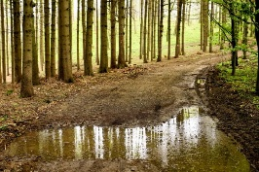

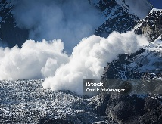
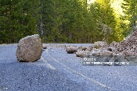
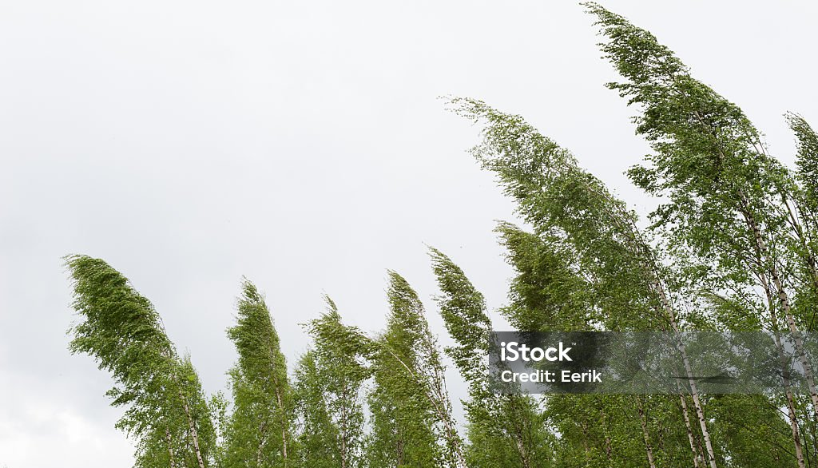
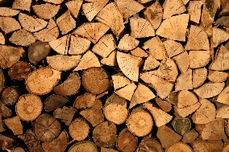


Elle stocke beaucoup d’eau.
Elle fournit de l’oxygène (Sauerstoff).
Elle protège du vent
Quel est le rôle de la forêt?
Elle protège des avalanches et des chutes de pierres.
Elle fournit du bois et des médicaments.
C’est un habitat pour les plantes et les animaux.
Images : https://www.istockphoto.com/
https://www.istockphoto.com/fr/
Texte traduit de : www.materialwiese.blogspot.de

